Slide 1
CPU
김성원
2021년 12월 3일

Slide 2
CPU
Campus : 대학
Patent : 특허
Universiade : 국제학생경기대회

Slide 3


대학에서의 특허 빅데이터 활용 기반의 실용적인 특허 교육을 장려
기업이 필요로 하는 지식재산 인재를 양성
대학의 창조적 아이디어를 산업계에 공급

Slide 4
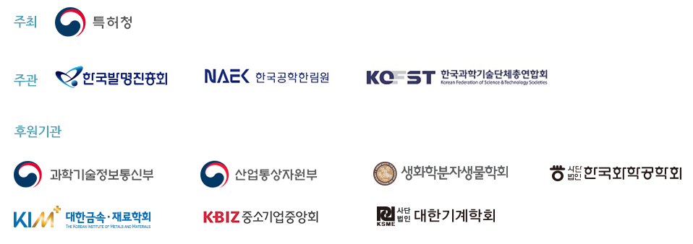

Slide 5
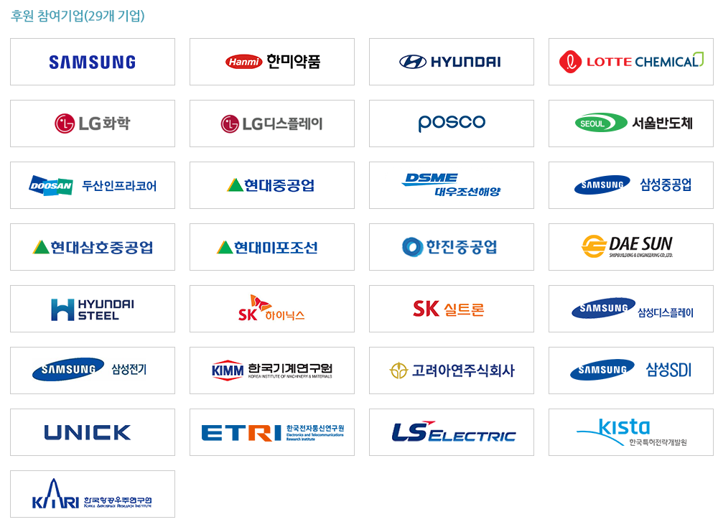

Slide 6
특허 전략 부문
기업, 연구소 등이 제시한 문제의 세부적 기술주제에 대하여
국내외 특허를 분석하고, 연구개발 전략 및 특허획득 방향을 수립
어떻게 하면 기술에 대한 특허를 획득할 수 있을까?
발명사업화 부문
기업, 연구소 등이 보유한 특허기술에 대한 특허 빅데이터 분석을 통해
신제품, 디자인, 경영전략 등의 발명사업화 기반의 구체적인 비즈니스 전략을 수립
어떻게 하면 특허로 돈을 벌 수 있을까?

Slide 7
특허전략 부문

Slide 8
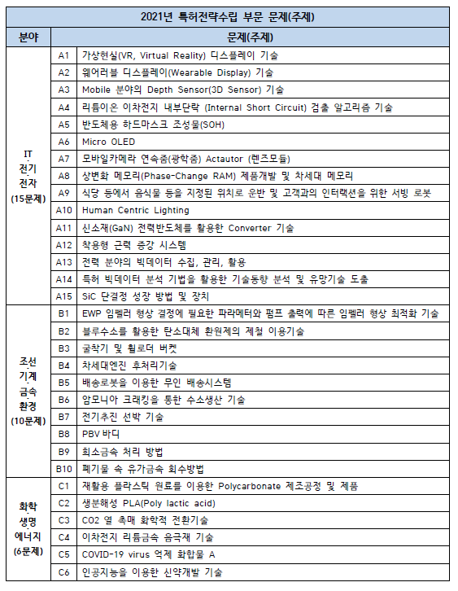

Slide 9
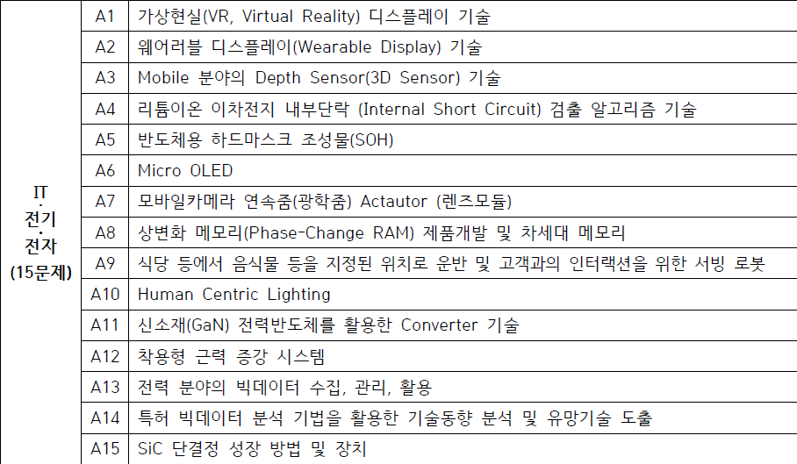

Slide 11
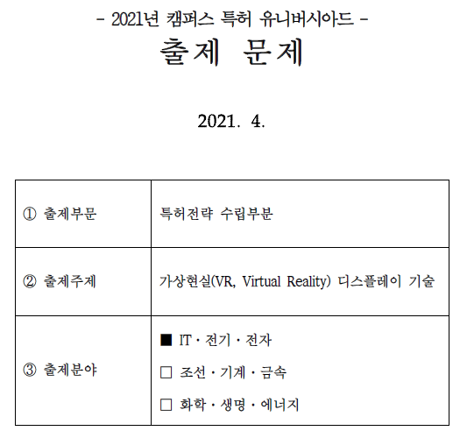
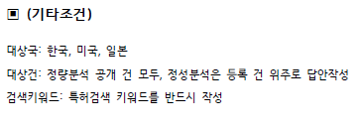

Slide 12
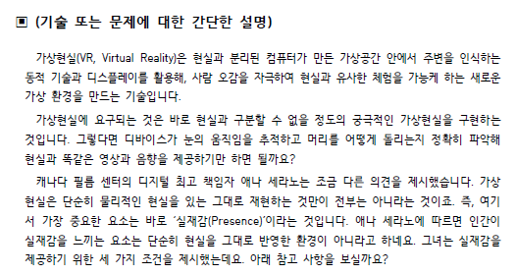

Slide 13
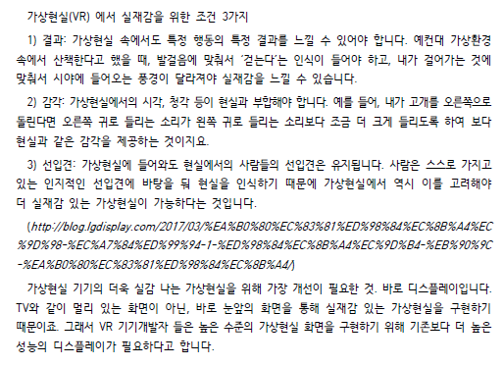

Slide 14
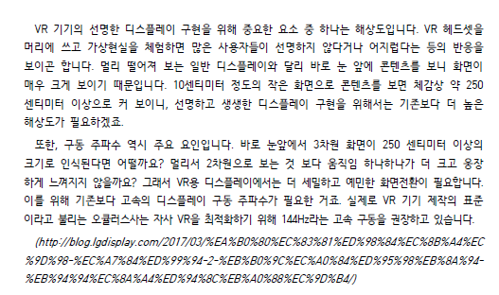

Slide 15
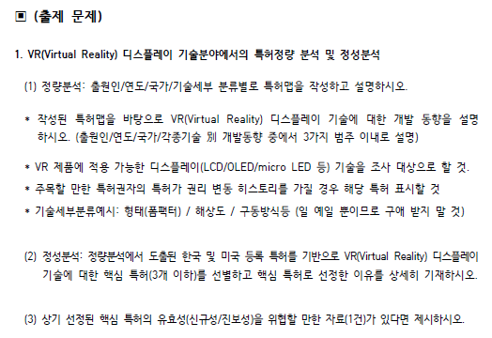
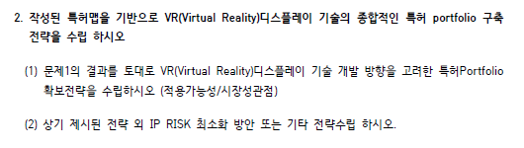

Slide 16
발명사업화 부문

Slide 17
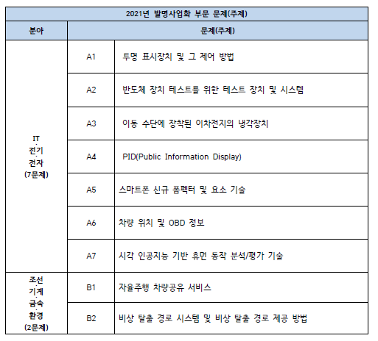

Slide 18
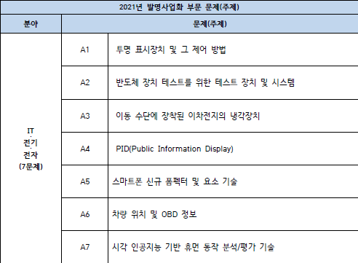

Slide 20
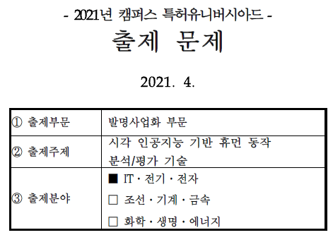

Slide 21
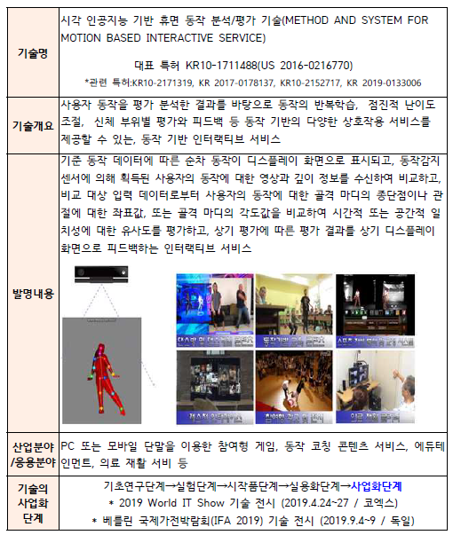

Slide 22
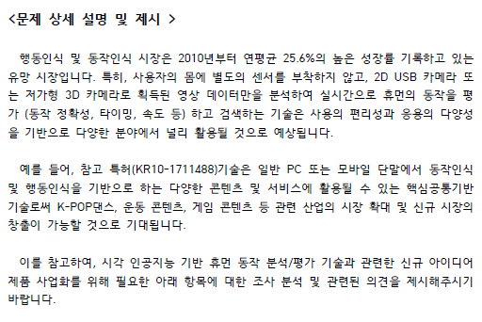

Slide 23
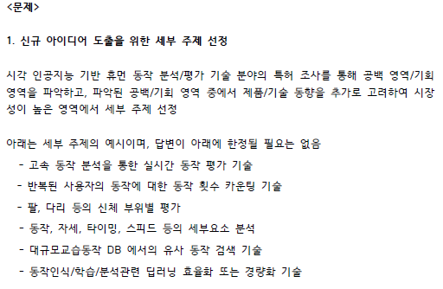

Slide 24
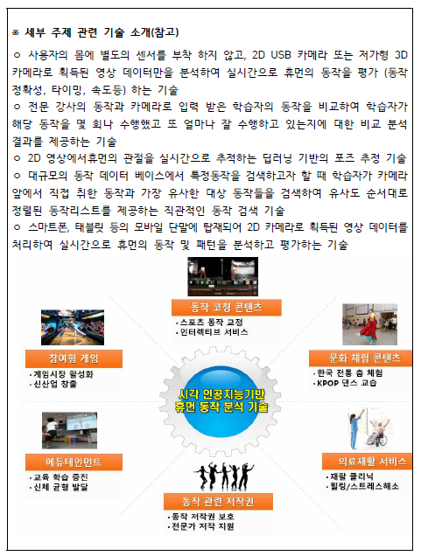

Slide 25
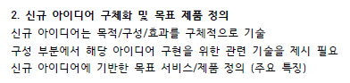
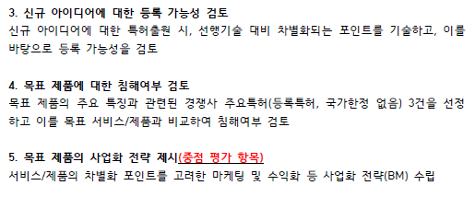

Slide 26
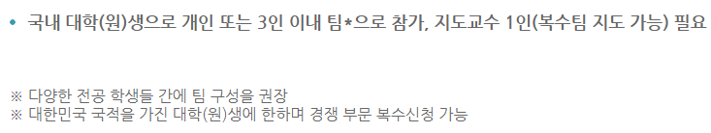
참가자격
+국민참여심사

Slide 27
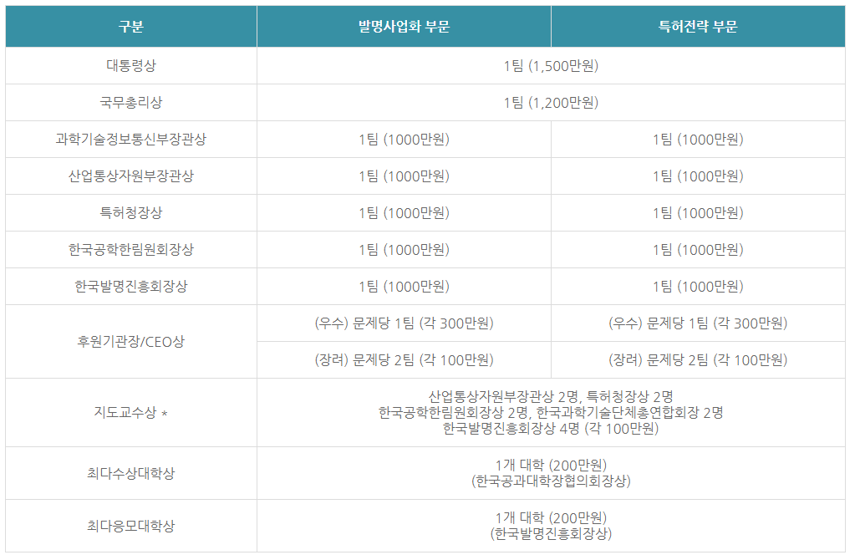
시상내역

Slide 28
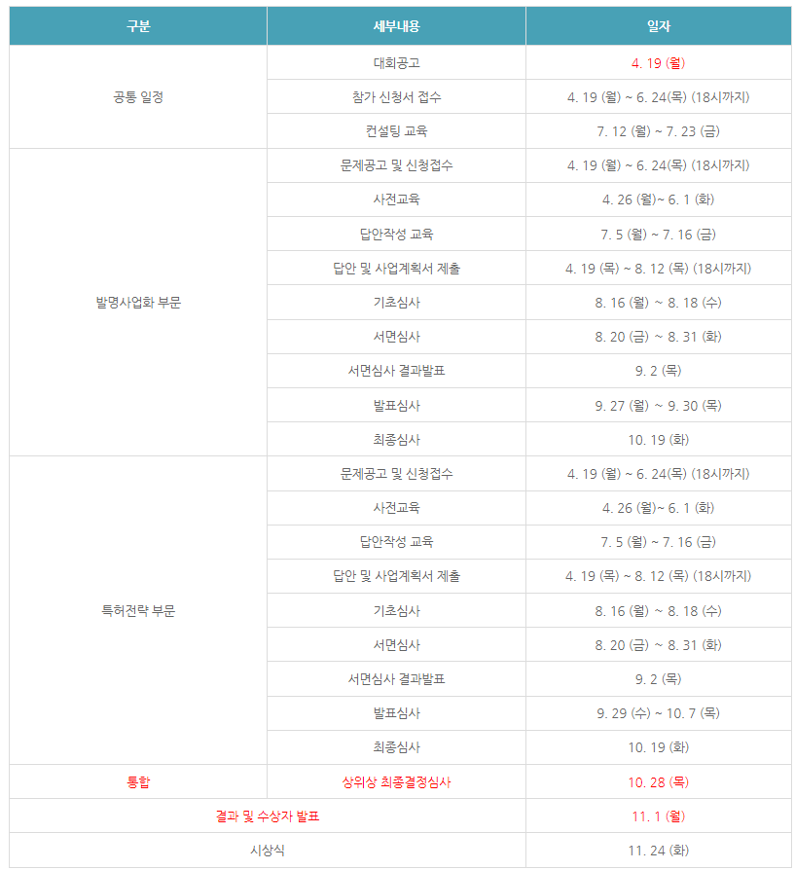
일정

Slide 29
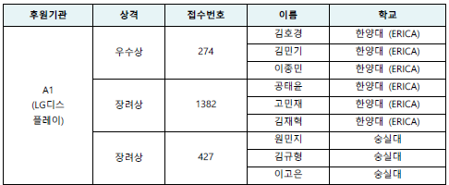
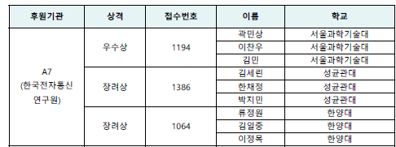
21년 수상자 명단
숭실대는 특허청과 교육선도대학 업무협약(MOU) 체결

Slide 30
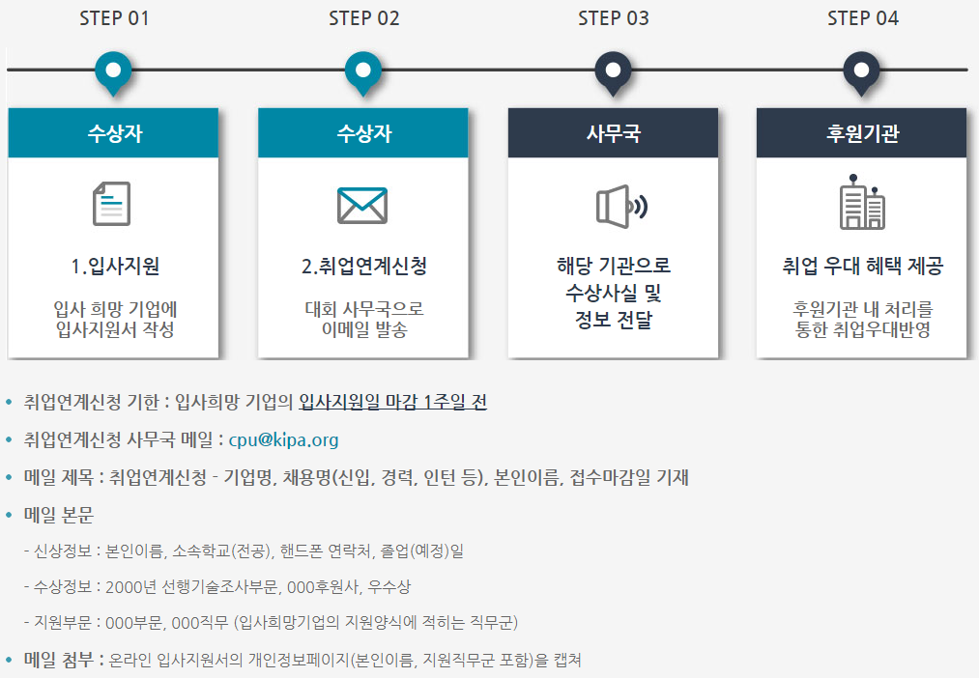

Slide 31
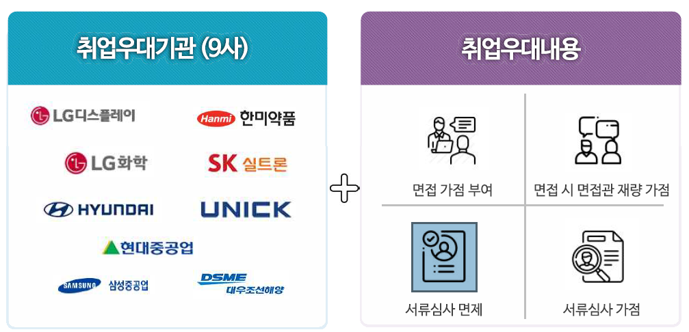

Slide 32
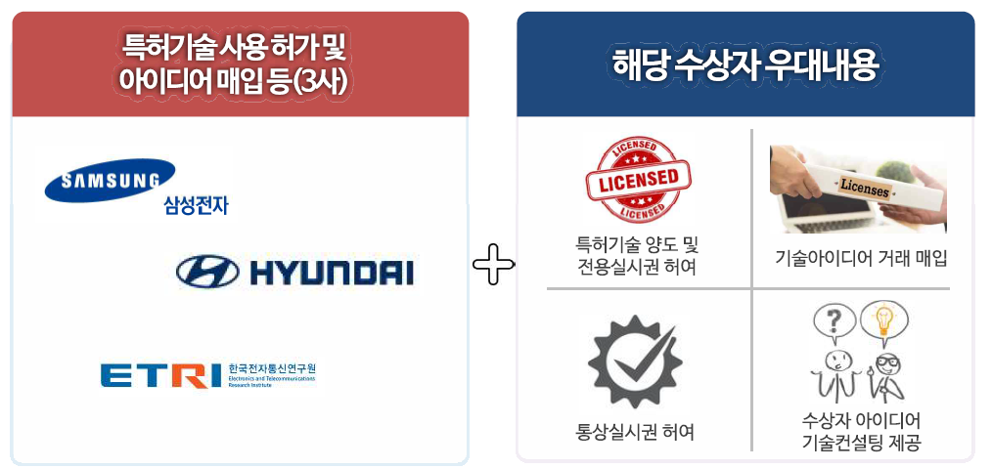

Slide 33
mini CPU

Slide 34
주제 선정 : 인공신경망

Slide 35
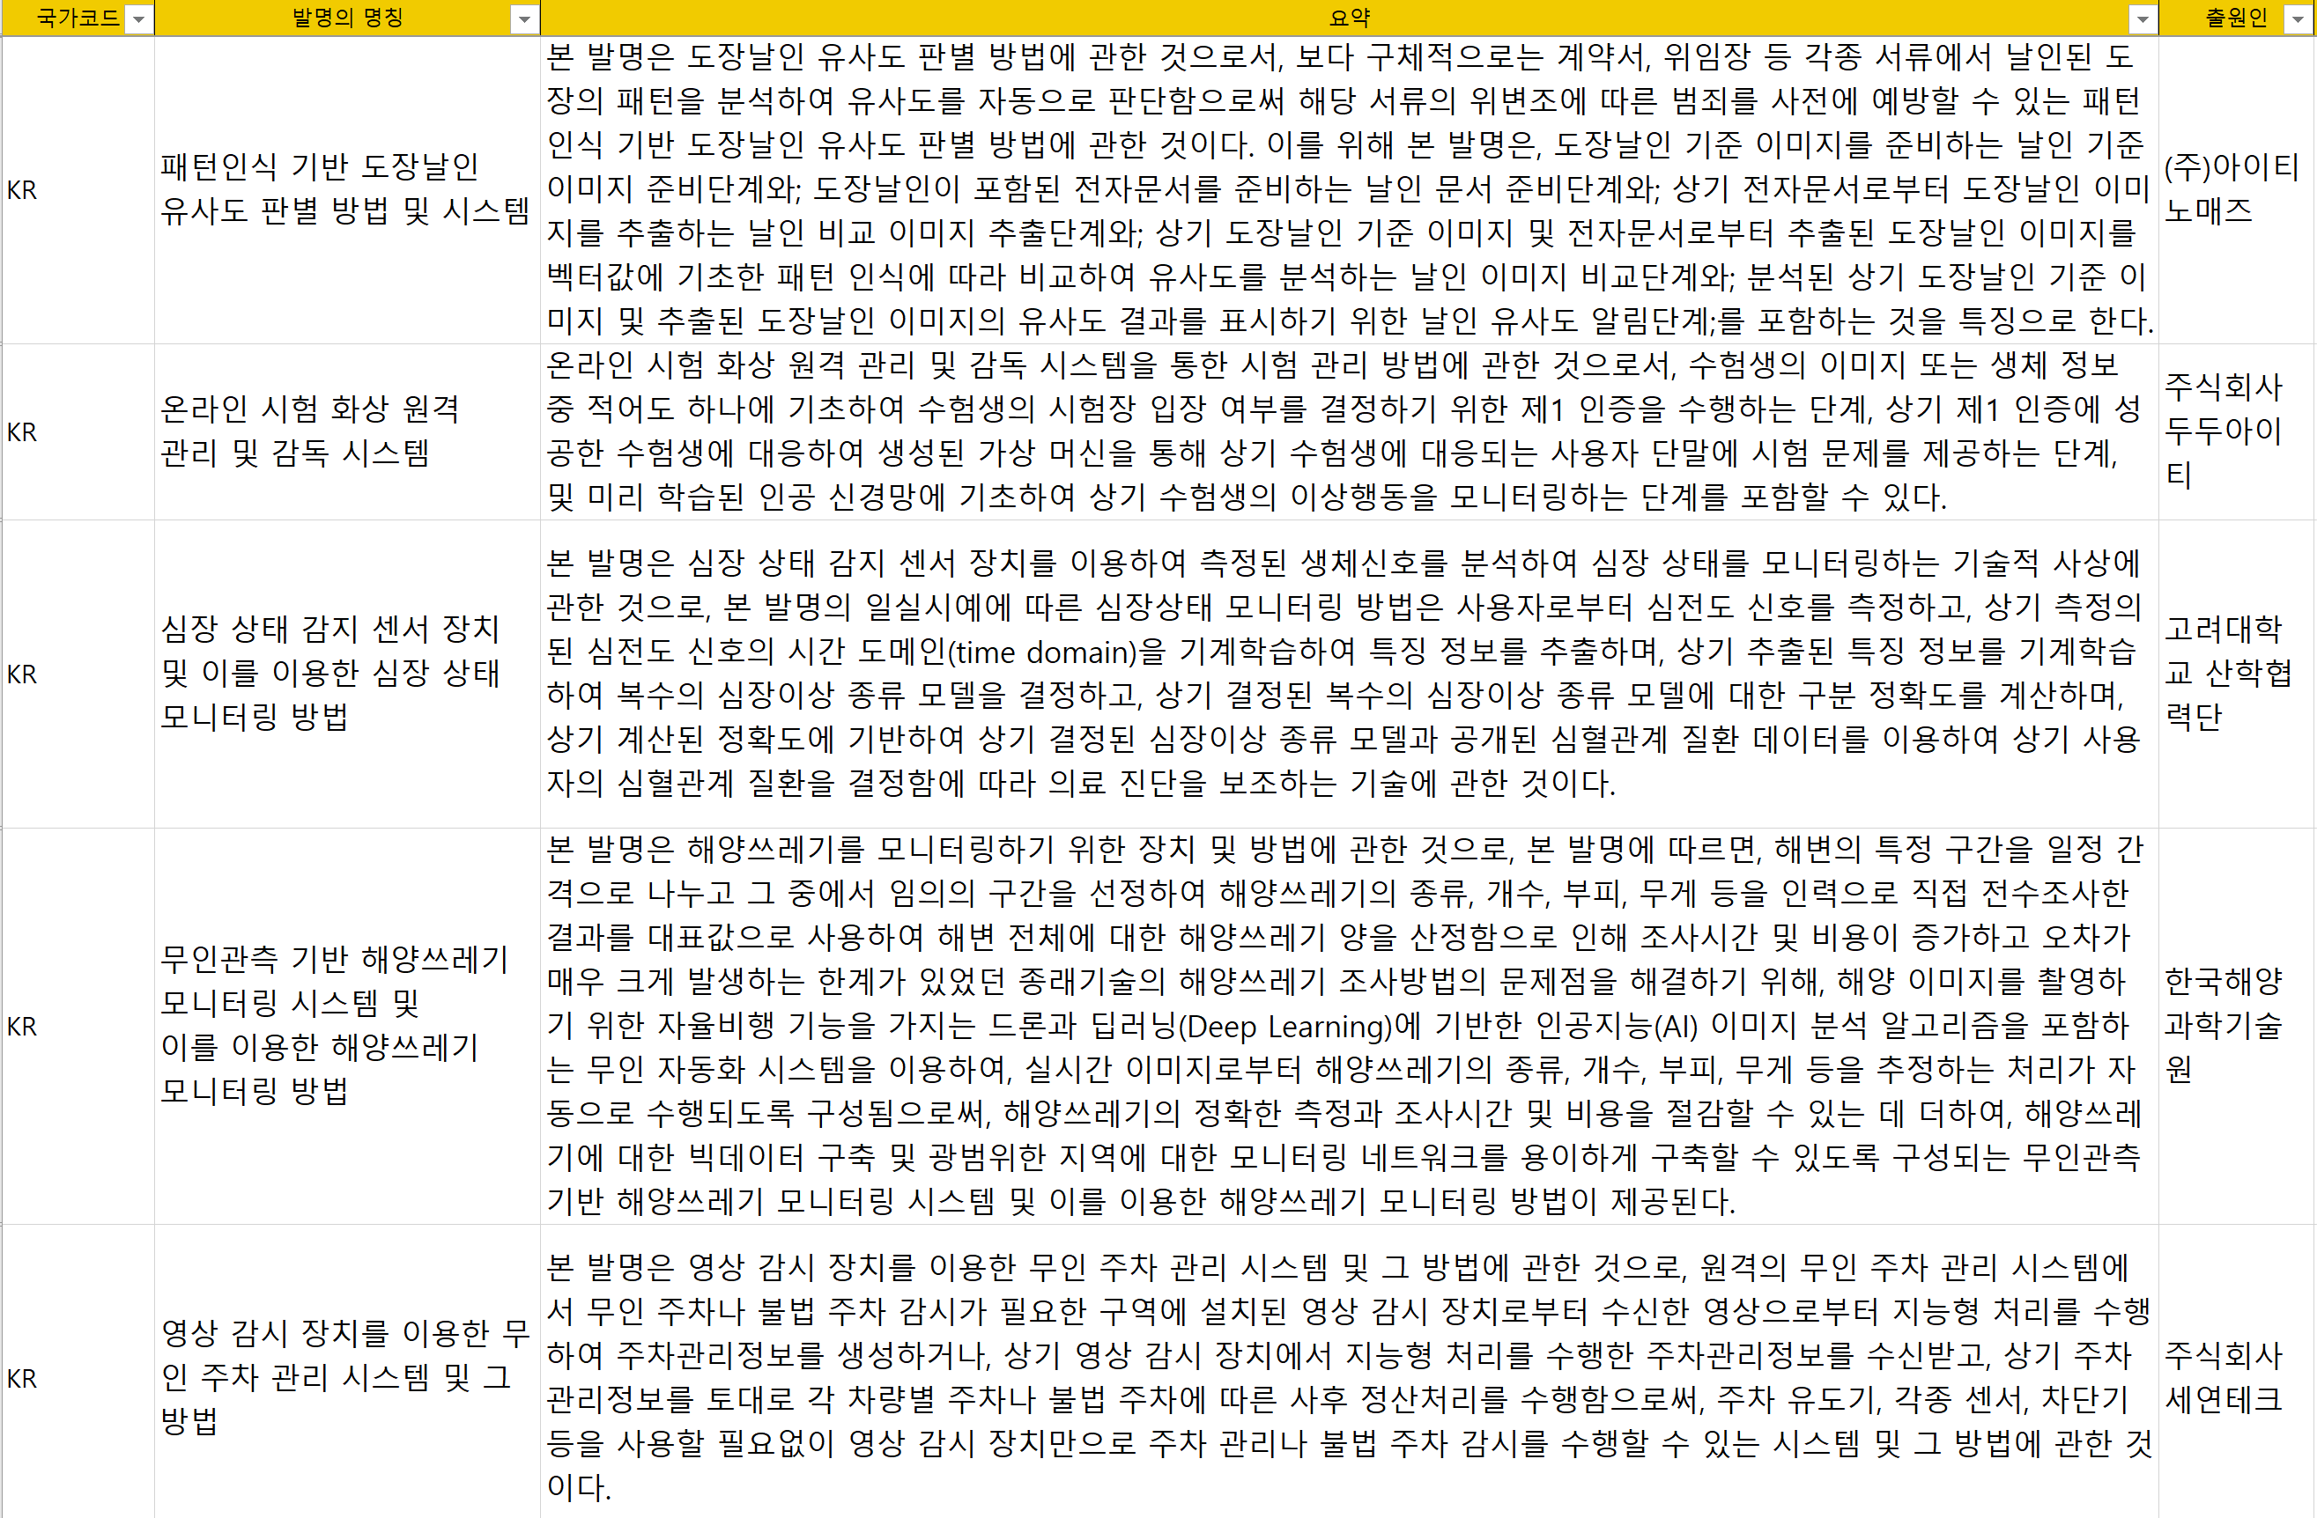
(신경 or neural) and (망 or 네트워크 or network) and (이미지 or IMAGE or 영상 or VIDEO)

Slide 36

엘지전자 주식회사
가전제품, 정보통신기기 및 핵심부품 제조, 판매

Slide 37

구글 엘엘씨
130개가 넘는 언어로 검색 인터페이스를 제공
온라인 광고 기술, 검색엔진, 클라우드 컴퓨팅, 소프트웨어, 하드웨어 등을 포함한 인터넷 관련 서비스와 제품을 전문으로 하는 미국의 다국적 기술 기업이다. 안드로이드 모바일 운영체제, 크롬(Chrome) 웹 브라우저 및 크롬 브라우저 기반의 운영체제인 '크롬 OS' 개발을 주도하고 있다.

Slide 38

퀄컴 인코포레이티드
CDMA 기술의 길을 개척해 3G와 4G 모바일 진화를 주도했고, 5G에서도 선도해 자동차, IoT 등 모바일을 넘어 더 넓은 시장에서 무선 기술이 가능해졌다.

Slide 39

한국전자통신연구원
정보통신기술(ICT)
ABCI로 대표되는 인공지능(A), 빅 데이터(B), 클라우드(C), 그리고 사물인터넷(I)은 모두 ICT이다.

Slide 40
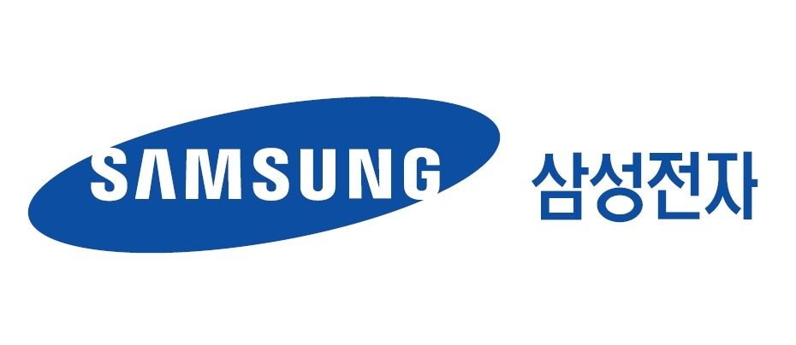
삼성전자 주식회사
휴대전화, 컴퓨터, 네트워크시스템, 핵심 칩, 반도체 부품, 디스플레이패널, 가전제품, 의료기기, 프린터 제조

Slide 41

애플 인크
스마트폰, 개인용 컴퓨터, 태블릿, 웨어러블 및 액세서리를 설계, 제조, 판매하는 회사이다.

Slide 42

하트플로우 인크
미국의 의료(영상) AI 전문 기업
병원에서 환자의 심장을 촬영한 CT 이미지 데이터를 안전하게 받아 클라우드에서 딥러닝을 사용해 이미지를 분석하여 인적 서비스 품질 관리를 제공하는 동시에 웹이나 모바일 앱을 통해 HeartFlow Analysis를 다시 전송한다.

Slide 43
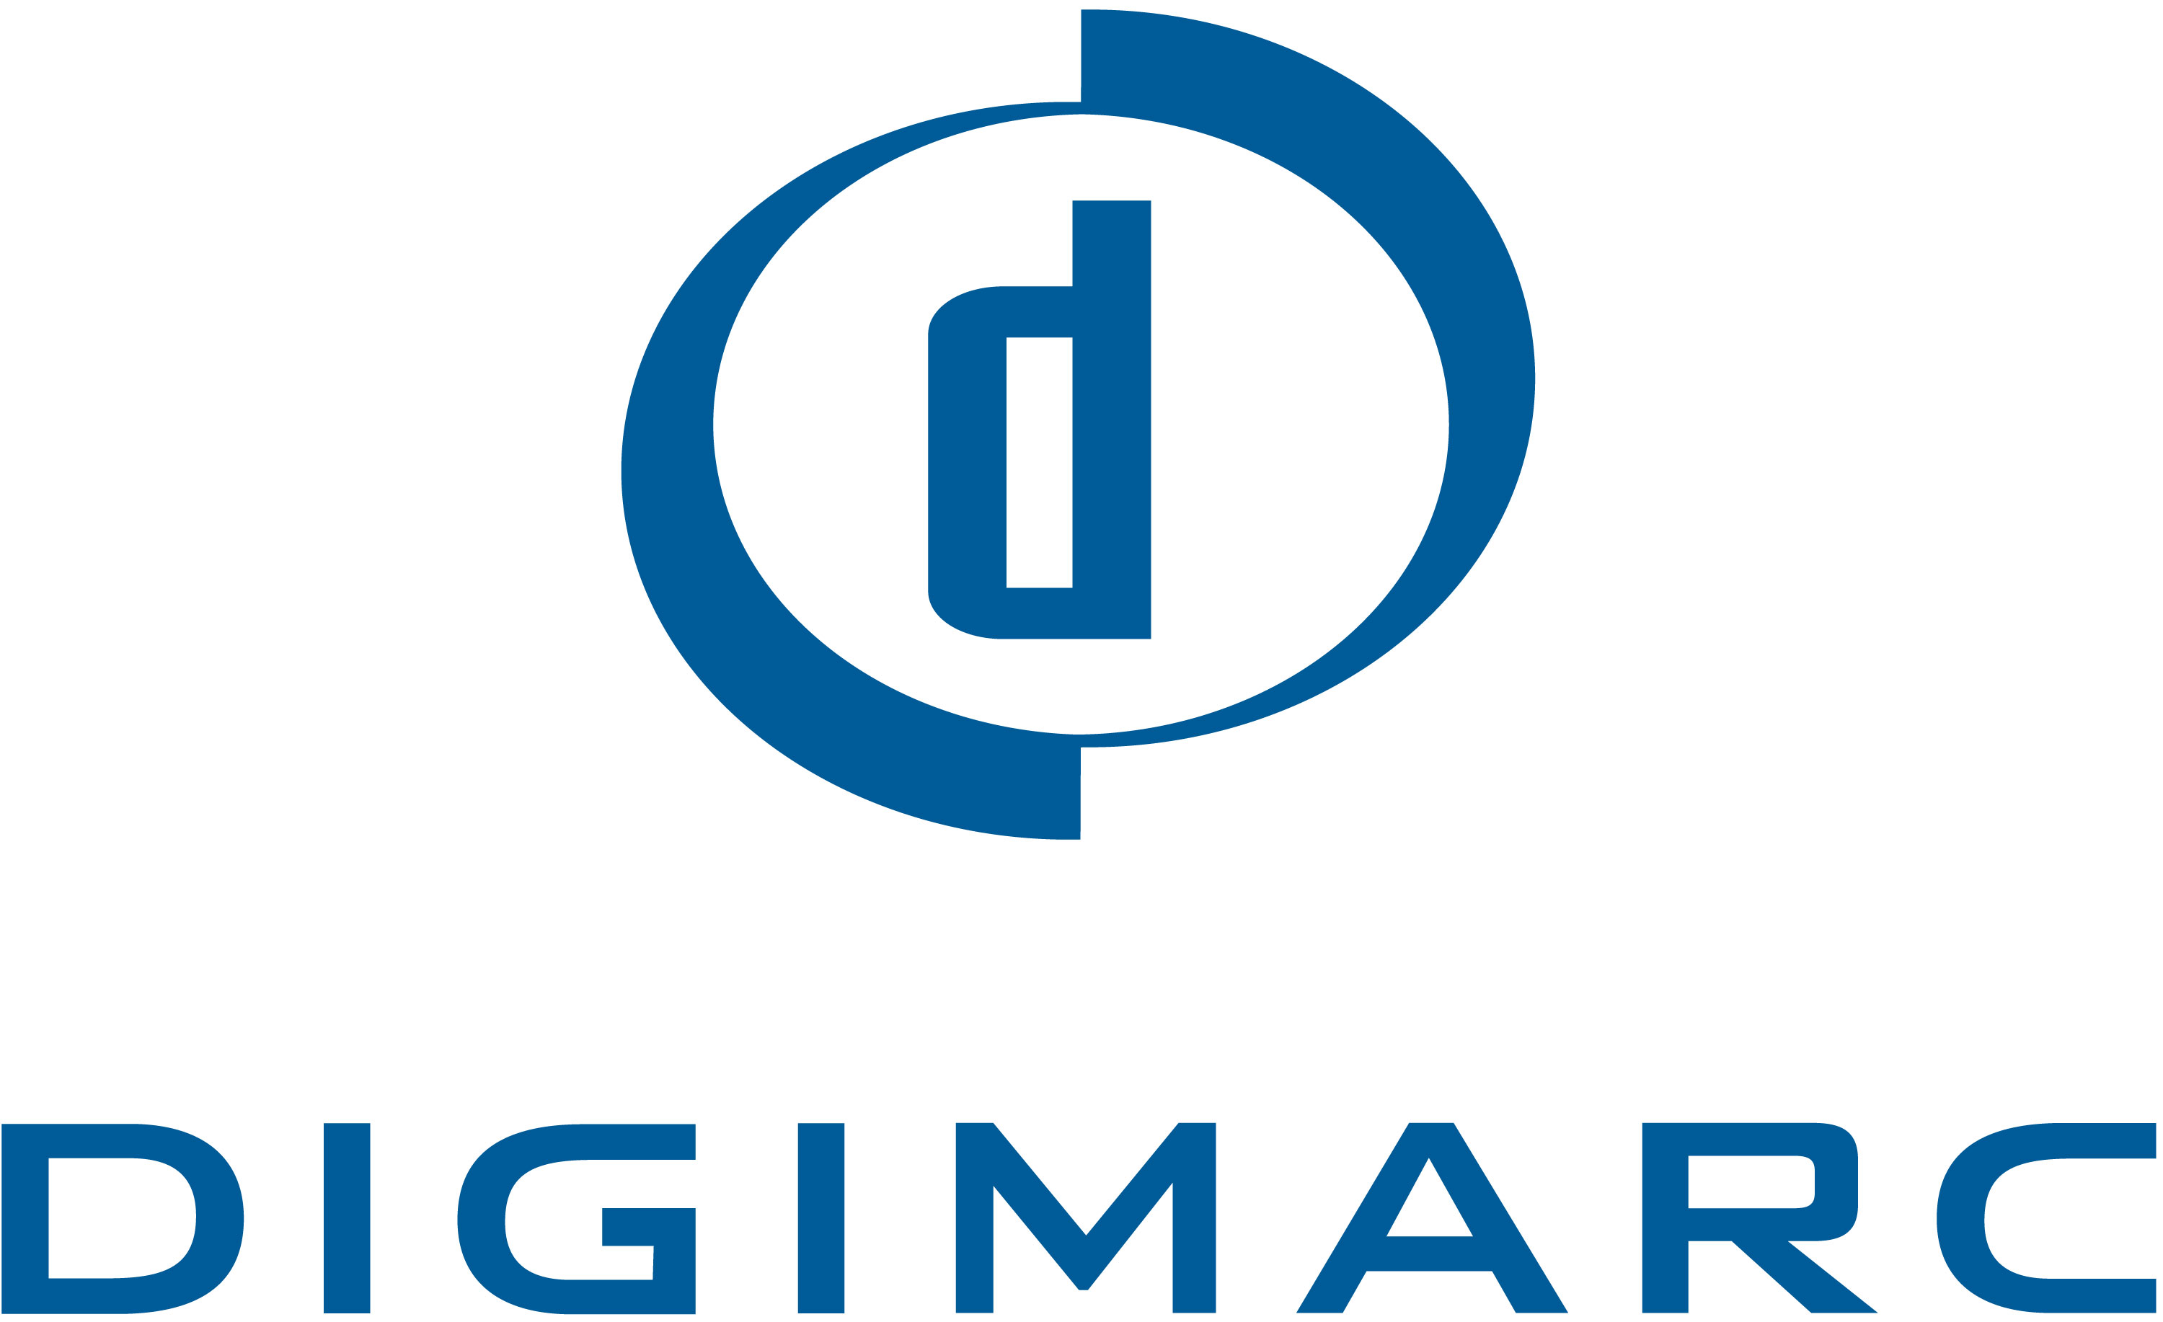
디지맥 코포레이션
디지마크를 통해 정부나 기업은 컴퓨터가 감지하고 인식할 수 있는 미디어 및 개체에 디지털 ID를 제공한다. 디지마크 Discover, 디지마크 Barcode 및 직관적인 컴퓨팅 플랫폼은 소비자 브랜드 인상의 식별을 최적화하여 모바일 중심 쇼핑이 가능하도록 설계한다.

Slide 44

휴톰
자동화된 최소침습수술 분석에 기반한 수술 전, 중, 후 환자 토탈 케어 시스템을 개발하고 있는 기업
지금까지 의학계에서 AI를 진단 보조에 사용하고자 했다면, 외과 수술과 접목해 가상 로봇 수술 시뮬레이션과 인공지능을 통한 환자 맞춤형 수술 서비스 제공을 통해 의료 서비스의 미래를 창조한다. 하드웨어 및 소프트웨어 의료기기의 동시 개발을 통해 실질적인 외과 수술 환경의 변화가 목표이다.

Slide 45

매직 립 이코포레이티드
웨어러블 AR 기술 플랫폼, 증강현실(AR) 헤드셋

Slide 46

인튜어티브 서지컬 인코포레이티드
의사와 병원이 개복 수술 보다 덜 침습적인 수술을 할 수 있도록 혁신적인 로봇 보조 시스템을 개발한다. 다빈치가 일반 복강경 수술 용도로 FDA의 승인을 받은 최초의 로봇 보조 시스템이 되면서, "공상 과학 소설"에나 있을 법한 로봇 보조 수술을 현실로 구현한다.
의사뿐 아니라 병원들과 협력하여, 최소 침습 수술 플랫폼과 미래형 진단 기구를 지속해서 개발하여 전 세계의 의료적 난제를 해결하는 데 이바지한다.

Slide 47
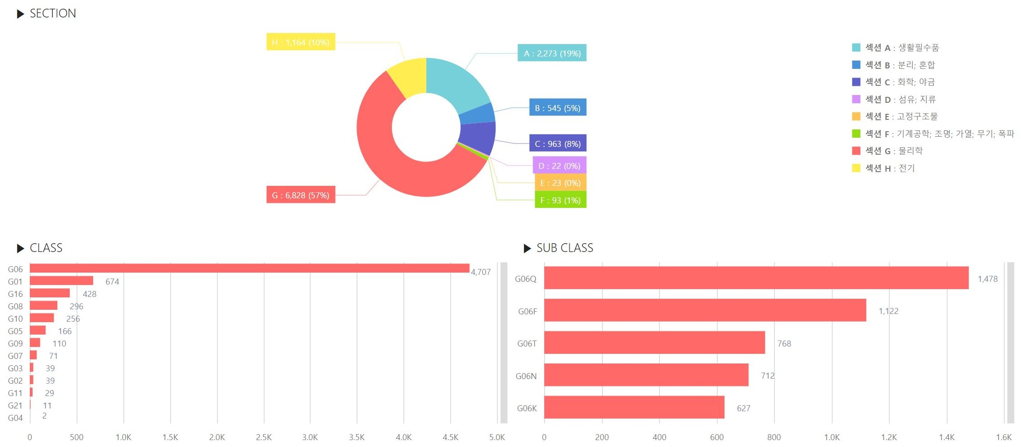
섹션 G(물리학) : 57%
클래스 G06 : 4707개
G06Q(1478개) : 관리용, 상업용, 금융용, 경영용, 감독용 또는 예측용으로 특히 적합한 데이터 처리 시스템 또는 방법, 그 밖에 분류되지 않는 관리용, 상업용, 금융용, 경영용, 감독용 또는 예측용으로 특히 적합한 시스템 또는 방법
-컨텐츠 기반 광고 서빙 - 구글 엘엘씨
G06F(1122개) : 전기에 의한 디지털 데이터처리(특정 계산모델 방식의 컴퓨터시스템)
-환자별 혈류 모델링 방법 및 시스템 - 하트플로우, 인크.
G06T(768개) : 이미지 데이터 처리 또는 발생
-콘텐트 처리를 위한 방법들 및 시스템들 - 디지맥 코포레이션
G06N(712개) : 특정 계산모델 방식의 컴퓨터시스템
-학습용 데이터 관리방법, 장치 및 프로그램 - (주)휴톰
G06K(627개) : 데이터의 인식, 데이터의 표시, 기록매체, 기록매체의 취급
-가상 및 증강 현실을 생성하기 위한 방법들 및 시스템들 - 매직 립, 인코포레이티드

Slide 48
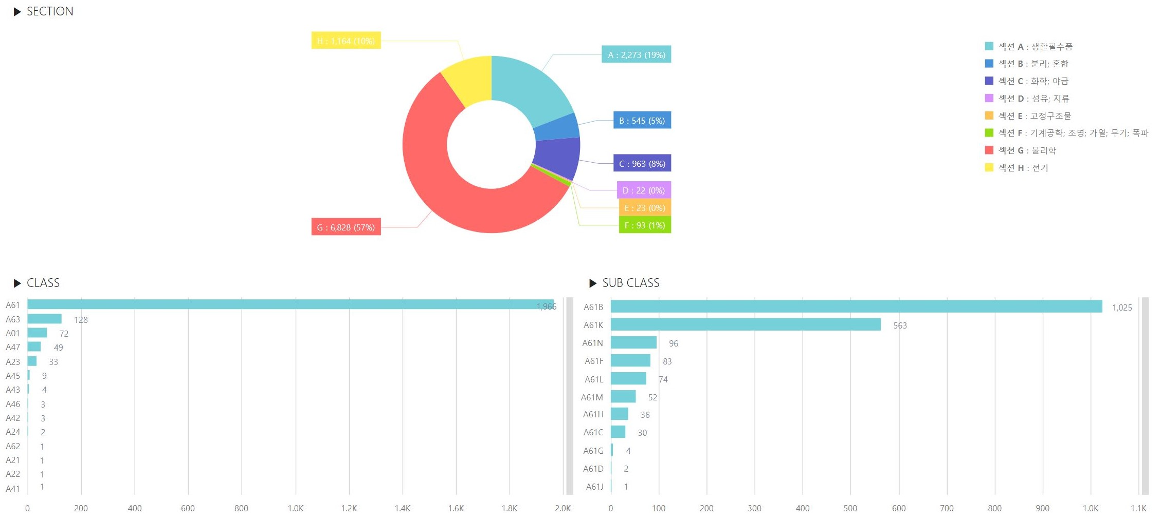
섹션 A(생활필수품) : 19%
클래스 A61 : 1966개
A61B(1025개) : 진단, 수술, 개인 식별(생물학적 재료의 분석)
-수술 기구에 관한 힘과 토크를 감지하는 방법 - 인튜어티브 서지컬 인코포레이티드
A61C(563개) : 치과, 구강 또는 치과용 위생
-치아 절삭 안내장치 및 이를 이용한 치과 치료 방법 – 권혁수

Slide 49
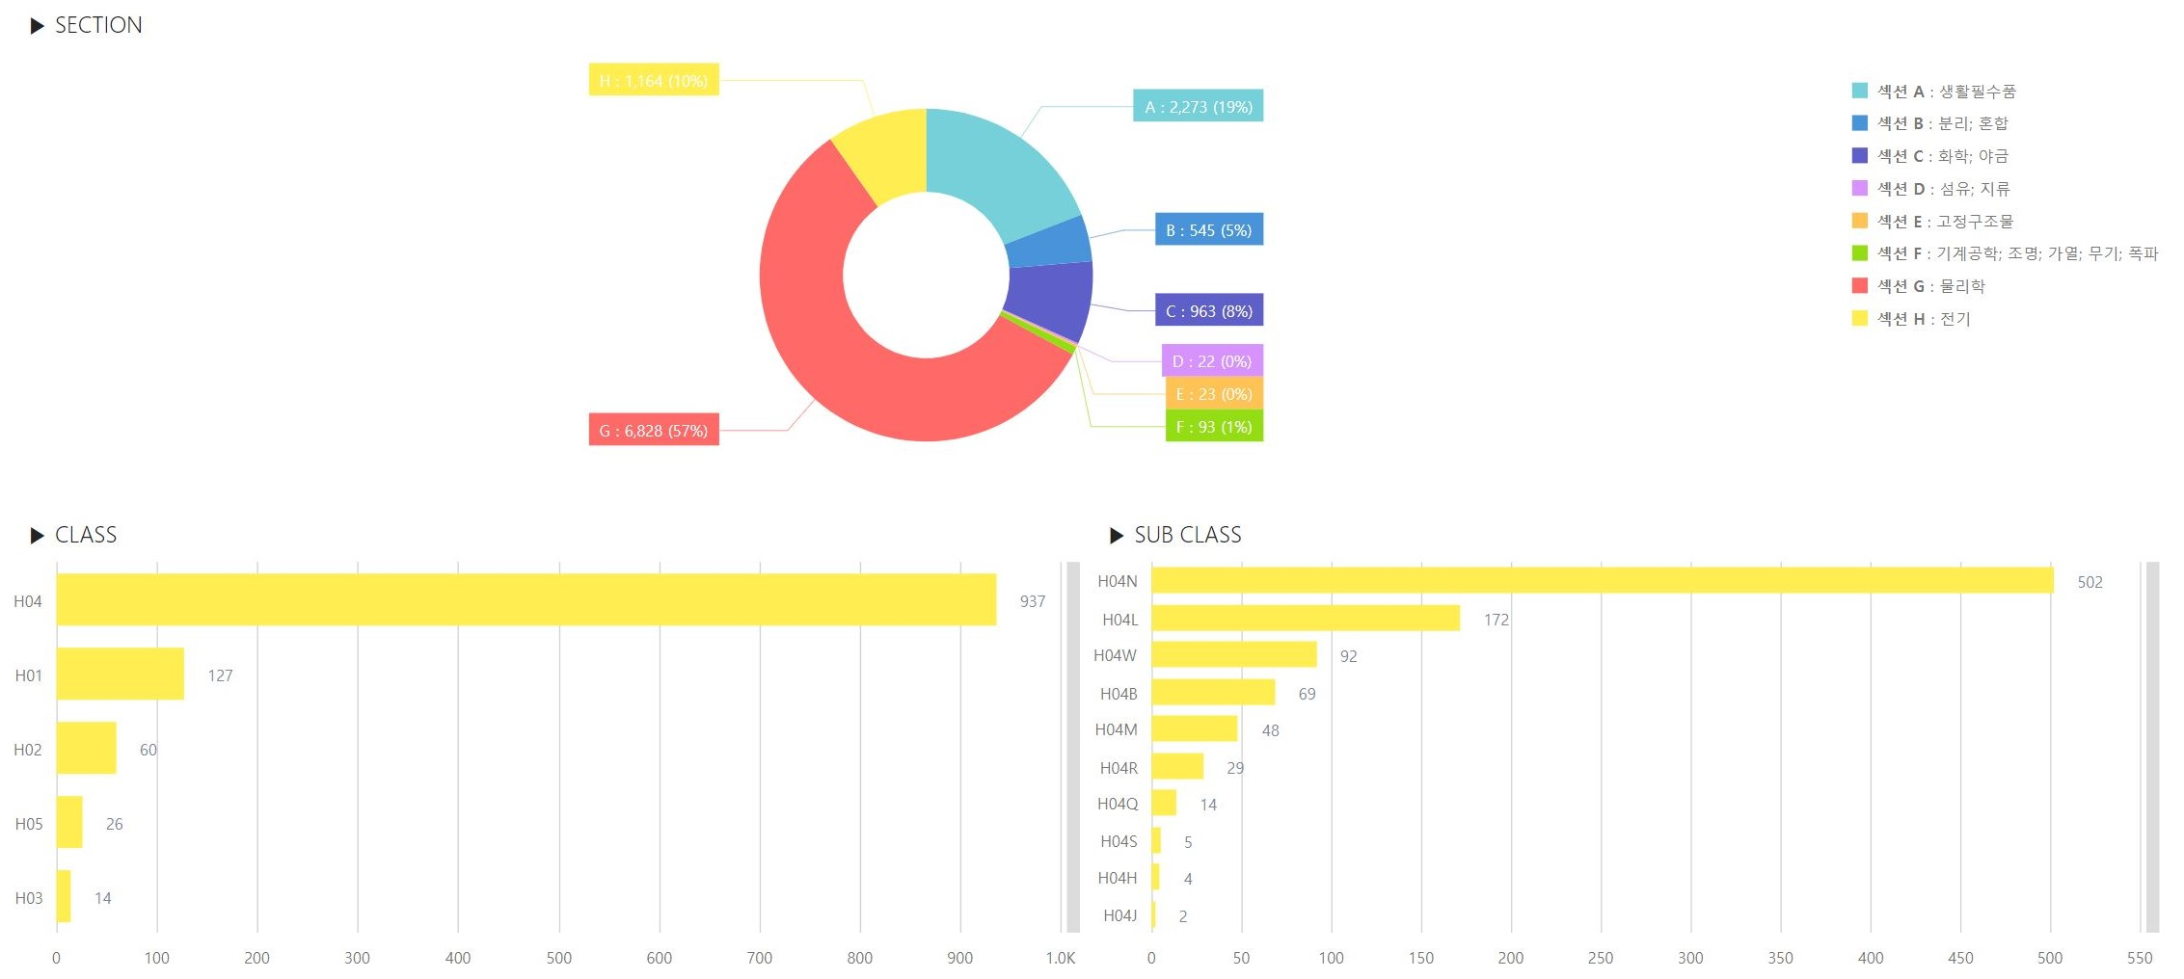
섹션 H(생활필수품) : 10%
클래스 H04 : 937개
H04N(502개) : 화상통신
-가상 및 증강 현실 시스템들 및 방법들 - 매직 립, 인코포레이티드
H04L(172개) : 디지털 정보의 전송
-높은 데이터 레이트의 신호 전송을 위한 통신 프로토콜 및 인터페이스의 형성과 구현 - 퀄컴 인코포레이티드

Slide 50
기술의 우수성, 우월성, 혁신성, 차별성
인공신경망 기술은 자동차에서부터 의료, 운송 및 통신에 이르기까지 다양한 산업에 걸쳐 많은 사람에게 적용되고 있다. ‘배경’에서 설명하였듯이 많은 양의 데이터와 빠른 처리 능력, 강력한 알고리즘을 가지고 시장에 보급되기 시작한 기술이다. 미래 초연결 및 초지능 시대를 이끌어갈 기술로 주목받고 있다.
사업 규모의 증가 및 추이의 변화를 통해 인공신경망 분야의 기술이 원천기술에 관련된 특허의 성장세는 줄어드는 반면에 응용 분야의 특허 수는 지속해서 성장한다. 이는 인공신경망 기술의 혁신이 제품 혁신과 점진적 형식의 형태를 띠고 있음을 시사한다.
1세대 : 인공신경망의 개념과 퍼셉트론의 등장(1943년~1986년)
2세대 : 다층 퍼셉트론과 오차역전파법의 등장(1986년~2006년)
3세대 : 딥 네트워크, 딥 러닝의 등장(2006년~현재)

Slide 51
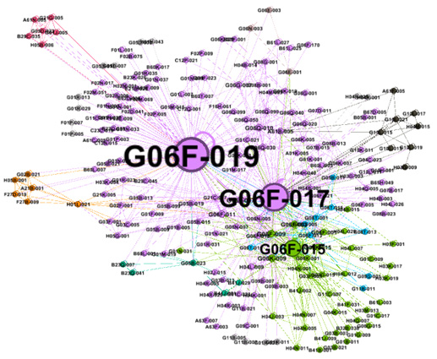
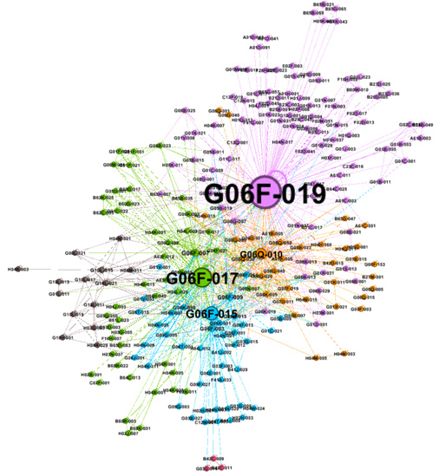
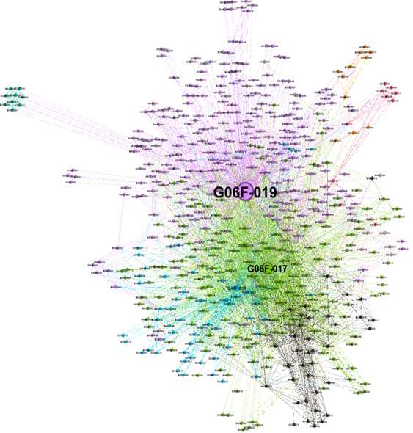
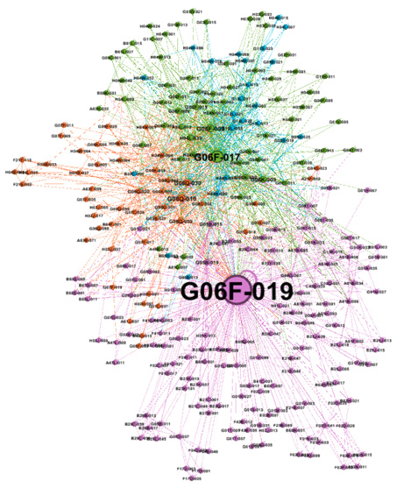
기술의 경쟁성, 대체성, 활용성
2008 미국 특허
20012 미국 특허
2015 미국 특허
2018 미국 특허

Slide 52
기술의 전망성, 파급성
우리나라는 2019년 말 인공지능 국가전략을 발표하며, 세계를 선도하는 AI 생태계 구축, AI를 가장 잘 활용하는 나라, 사람 중심의 AI 구현 등 3대 분야의 9대 전략과 100대 실행 과제 마련 계획을 발표했다.

Slide 53
기술의 진부화 가능성
현재 기술의 완성도가 낮고, 사람의 뇌를 모방한 구조이지만, 사람의 뇌에 있는 신경전달물질이 신경망 학습과 작용에 어떻게 작용하는지 제대로 알려면 아직 많이 멀었다는 점에서 진부화 가능성이 크다고 할 수 있다. 이러한 한계를 극복한 새로운 기술의 개발 전까지는 진부화 가능성이 작다.

Slide 54
기술사업화환경
기술성이 굉장히 뛰어나지만, 단일의 특허만으로는 사업화가 힘들다. 기술의 연관성이 높은 만큼 다른 기술들과 연관을 짓지 않는다면 기술성을 제대로 활용하지 않는 것이 될 것이다.

Slide 55
기술의 권리성
인공신경망은 전문적인 지식이 필요하지만, 전문적인 기술을 필요로 하지 않으므로 통상의 인공지능 지식을 활용할 수 있다면 모방하기 쉽다. 권리 범위의 설정도 모호하다는 점이 모방을 통해 경쟁자가 생기기 더욱 쉽게 만든다.

Slide 56
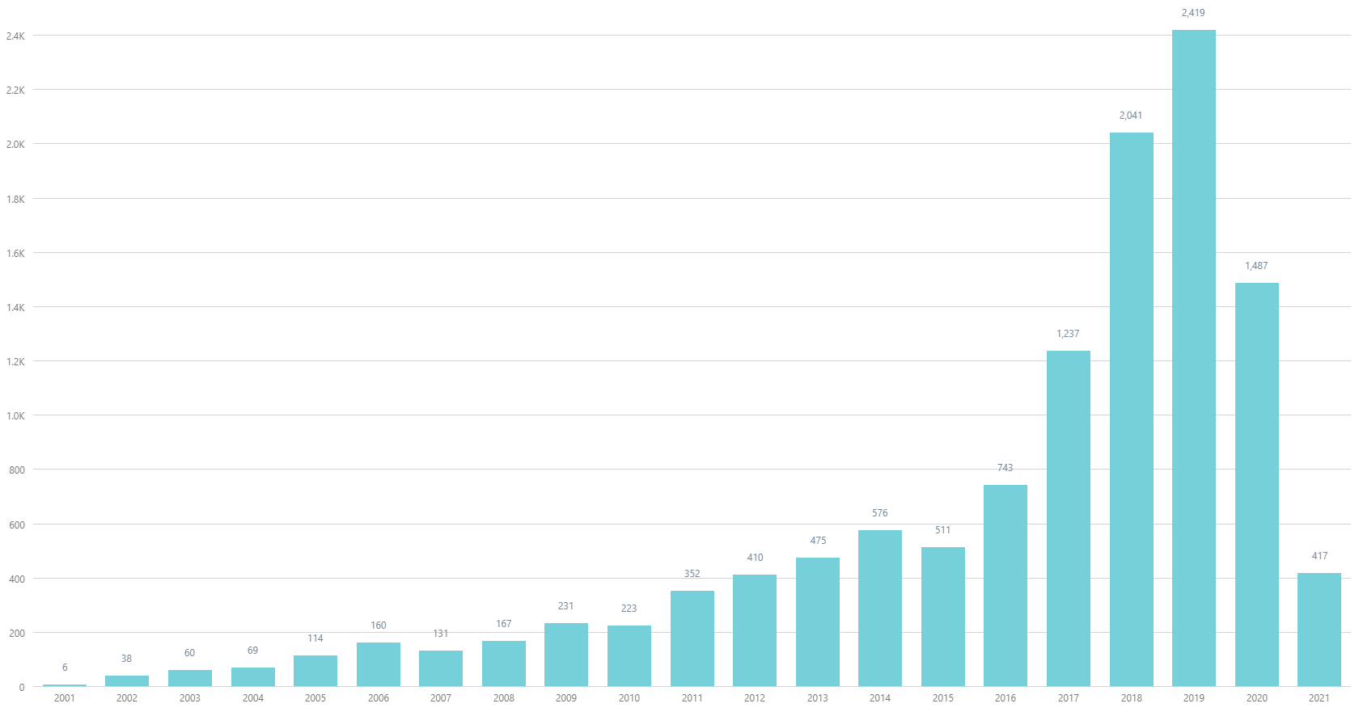

Slide 57
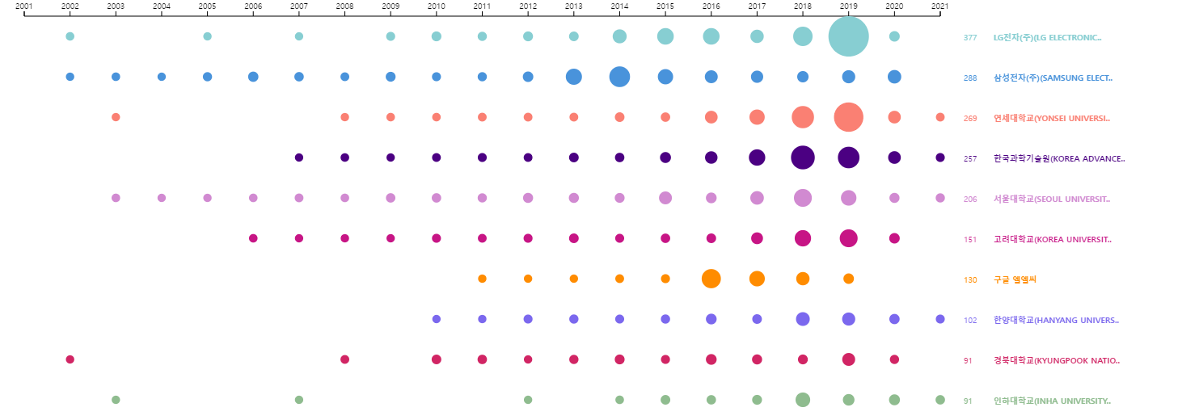

Slide 58
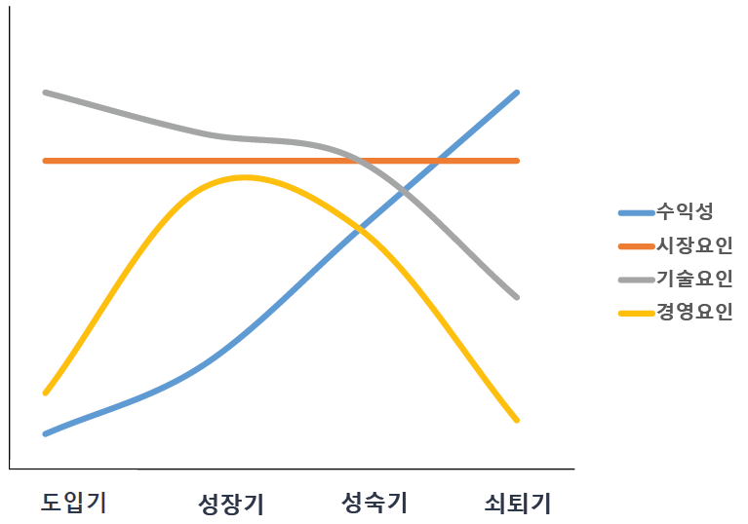

Slide 59
기술 영향력(CPP)
한국전자통신연구원(4.66) : 특허 72개 피인용 336회
가상현실 기반 훈련 시뮬레이터를 위한 가변형 플랫폼 장치 55회
가상현실 기반 훈련 시뮬레이터를 위한 가변형 플랫폼 관리 장치 40회
삼성전자 주식회사(3.15) : 특허 287개 피인용 905회
전자 장치 48회
카테고리별 진단 모델을 이용한 병변 진단 장치 및 방법 33회
동국대학교(2.90) : 특허 86개 피인용 250회
임상 정보를 반영한 의료 진단 방법 및 이를 이용하는 장치 43회
뇌졸중 진단 및 예후 예측 방법 및 시스템 27회

Slide 60
시장지배력(PFS)
애플 인크(25.37) : 특허 89개 패밀리문헌수 2258개
생체측정 인증의 구현 84개
햅틱 피드백을 제공하기 위한 디바이스, 방법, 및 그래픽 사용자 인터페이스 47개
퀄컴(15.98) : 특허 61개 패밀리문헌수 975개
동적 모바일 쿠폰의 관리 51개
높은 데이터 레이트의 신호 전송을 위한 통신 프로토콜 및 인터페이스의 형성과 구현 45개
구글 엘엘씨(16.37) : 특허 135개 패밀리문헌수 2211개
컨텐츠 기반 광고 서빙 292개
실제 객체 및 가상 객체와 상호작용하기 위한 생체기계적 기반의 안구 신호를 위한 시스템 및 방법 59개

Slide 61
점유율(출원, %), 전체 특허수 : 11876개
엘지전자 주식회사 : 377개(3.17)
차량 운전 보조장치 및 이를 포함하는 차량
삼성전자 주식회사 : 288개(2.42)
사전 행동적 사용자 인터페이스
연세대학교 : 269개(2.26)
의료 영상에 기반하여 상태를 진단하는 장치 및 방법
한국과학기술원 : 257개(2.16)
CNN 기반 인루프 필터를 포함하는 부호화 방법과 장치 및 복호화 방법과 장치

Slide 62
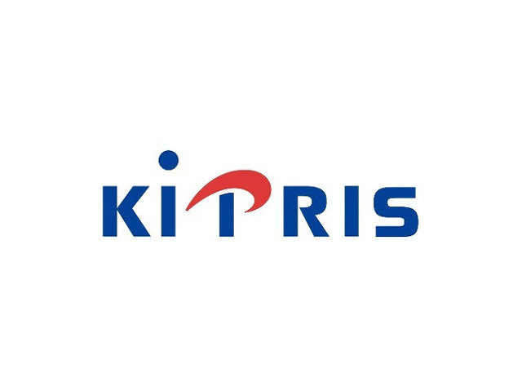


Slide 63
새로운 인공신경망의 개발이나 다른 방식을 만들어 내는 것은 급격한 변화를 불러오고 인공지능 시장을 완전히 뒤엎을 수는 있지만, 투자해야 하는 비용과 시간이 불명확하다.
따라서 현재의 기술성, 그중에서도 활용성에 초점을 맞추어서 다양한 분야에 인공신경망을 사용해보려고 하는 것이 효율적이다.
아직은 컴퓨터를 학습시키기 위해서 많은 데이터가 필요하지만, 사업화가 불가능할 정도라고 판단할 정도는 아니다.
그러므로 기술성이라는 장점을 바탕으로 다른 기술들, 특히 권리성, 시장성, 사업성, 수익성이 높은 사업들과 관계를 맺어 융합적으로 사용하는 것이 좋은 방향이다.
최근의 특허 동향도 깊이보다는 부피를 늘리는 방향이므로 새로운 방향을 개척해 나갈 수 있다면 쉽게 특허를 획득하고 관리할 수 있다.

Slide 64
노이즈
수집한 자료에 섹션 C인 특허가 959개 존재한다.
섹션 C는 화학, 야금으로 섹션 G와 함께 있지 않다면 전혀 관련이 없다고 판단할 수 있다. 클래스 A63은 187개의 특허가 존재한다.
이는 게임에 관련된 특허로 이미지 영상 처리에서 인공신경망을 활용한다고 보기에 부적절하다. 신경 세포, 신경줄기세포에 관련된 특허들과 같이 의도와 굉장히 멀어진 특허 데이터를 전부 제거하지 못했다는 점에서 한계를 보인다.

Slide 65
우리나라
주요 선행 연구에 따르면 한국의 인공지능 경쟁력은 매우 부족하다고 한다. 한국의 인공지능 응용 분야의 특허 수가 미국, 일본에 비하여 적어, 향후 인공지능 기술의 산업화가 본격화 될 경우, 특허 절벽을 경험할 가능성이 크다고 지적하였다.
그 외에도 “한국의 인공지능 관련 경쟁력이 상위 10개국에 포함되지 못한다. ”, “한국의 AI 기술 수준은 최상위 국가 대비 80% 수준” 등과 같이 국가적 차원에서의 평가가 좋지 못하다.
기술력을 중요시하는 IT 강국인 우리나라에서 다양한 분야에서 사용되는 인공지능에 대한 특허를 획득하여 경쟁력을 가지기 위해서는 핵심적인 기술이며 응용력이 높은 인공신경망을 활용하여야 한다.

Slide 66
아이디어 공모전

Slide 67
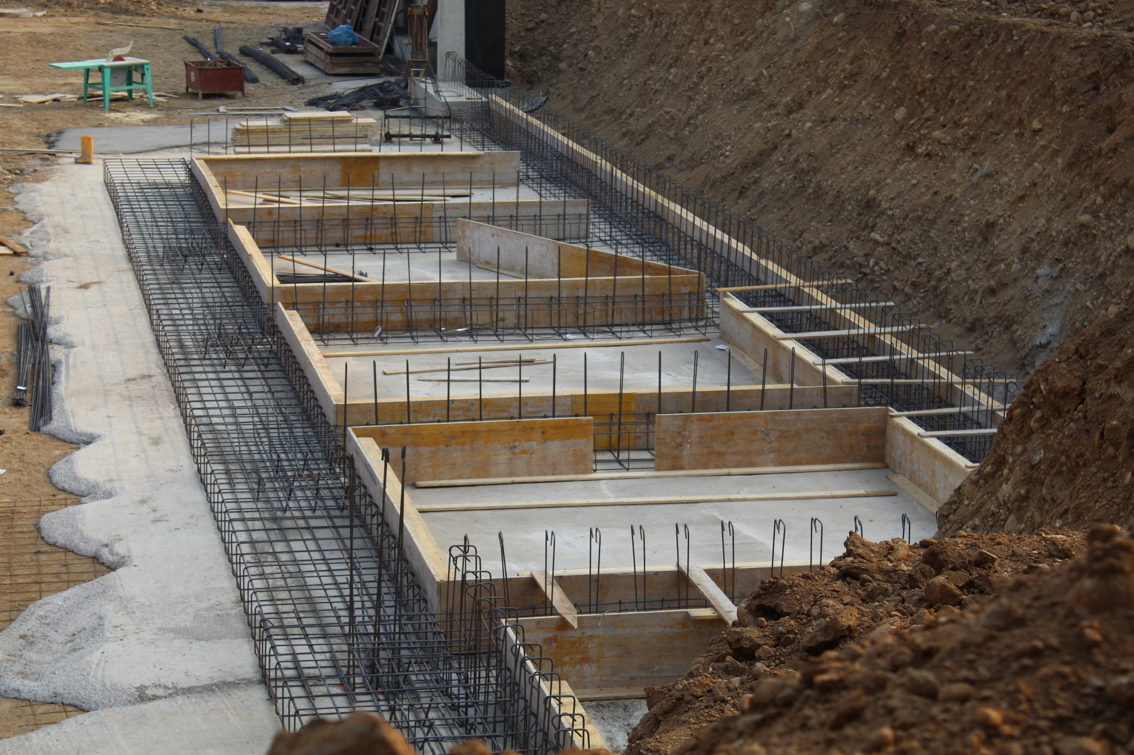
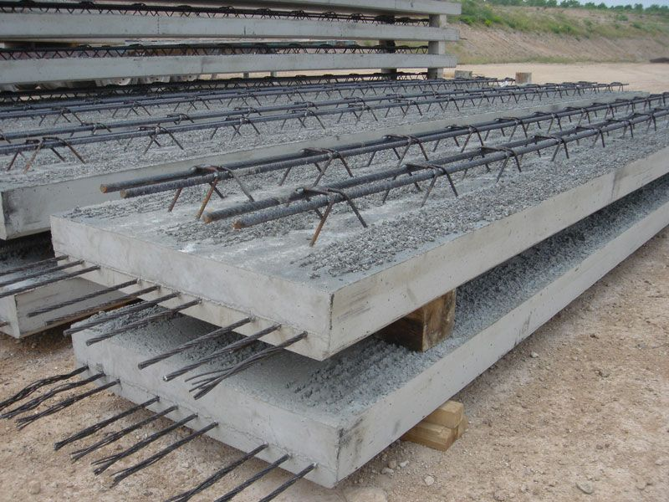
철근 콘크리트 구조를 모방한 디스플레이 보완 방법
개발 동기 및 필요성
현재 많은 스마트폰의 디스플레이가 액정인 LCD를 사용한다. 하지만 떨어트리기 쉬운 스마트폰의 특성상 충격을 많이 받는다. 깨지기 쉬운 LCD 화면을 보완하는 방법이 필요하다고 생각했다.

Slide 68
작품 구성 및 특징, 작동원리
건축자재의 일종으로 콘크리트의 단점인 인장강도를 보완하기 위하여 철근을 넣는 방법인 철근 콘크리트 구조를 스마트폰의 액정에 적용해 스마트폰의 액정의 단점을 보완하려는 방법이다. 철근과 콘크리트의 열팽창계수가 비슷하여 같이 사용할 수 있다.
현재 많은 스마트폰의 디스플레이가 액정인 LCD를 사용한다. 하지만 떨어트리기 쉬운 스마트폰의 특성상 충격을 많이 받는다. 충격에 강하게 만들기 위해서 액정, 액상결정을 주입하기 전에 열팽창계수가 비슷하면서도 강도가 높은 소재를 배치하는 방법이다.
활용 및 기대효과
해결해야 할 문제
1. LCD와 열팽창계수가 비슷한 재료를 찾아야 한다.
2. LCD보다 강도가 우수하면서 가벼운 재료를 찾아야 한다.
3. 빛의 진행에 방해가 없어 화면이 정상적으로 보여야 한다.
발전 방향
1. 철근과는 다른 H빔과 같은 다른 형태를 가지면 성능이 우수할 것으로 예상한다.
2. 많은 스마트폰 디스플레이가 LCD에서 OLED로 대체되고 있는데 OLED에도 적용이 가능한 방법을 찾아야 한다.

Slide 69
DCGAN

Slide 70
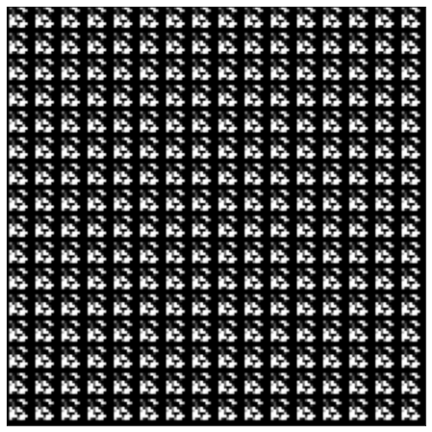
GAN의 한계 극복
1. GAN은 결과가 불안정하다
기존 GAN만 가지고는 좋은 성능이 잘 안나왔다.
2. Black-box method
Neural Network 자체의 한계라고 볼 수 있는데, 결정 변수나 주요 변수를 알 수 있는 다수의 머신러닝 기법들과 달리 Neural Network은 처음부터 끝까지 어떤 형태로 그러한 결과가 나오게 되었는지 그 과정을 알 수 없다.
3. Generative Model 평가
GAN은 결과물 자체가 새롭게 만들어진 Sample 이다. 이를 기존 sample과 비교하여 얼마나 비슷한 지 확인할 수 있는 정량적 척도가 없고, 사람이 판단하더라도 이는 주관적 기준이기 때문에 얼마나 정확한지, 혹은 뛰어난 지 판단하기 힘들다.
100 0000회

Slide 71
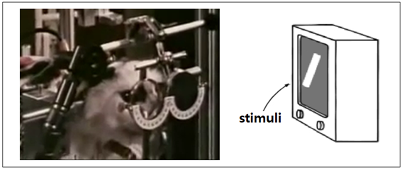
CNN
하버드 의대의 닥터 후벨(Hubel)의 1959년도 고양이 시각피질(visual cortex) 반응에 대한 실험 연구 장면
고양이 뇌의 시각피질에 전극을 꽂은 상태에서 검은색 바탕의 흑백 TV 화면에 기울어진 흰색 막대를 생성하여 움직이면서 고양이 시각피질에 자극(stimuli)을 주어 전극에서 나오는 신호를 증폭해서 오디오로 듣는 실험이다.

Slide 72
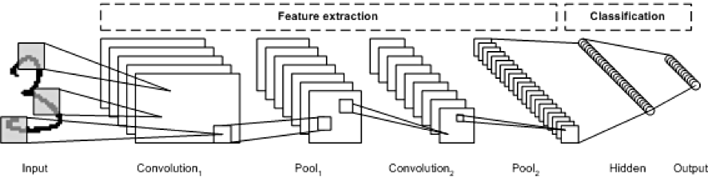

Slide 73
똑같은 MNIST 데이터 셋 사용

Slide 74
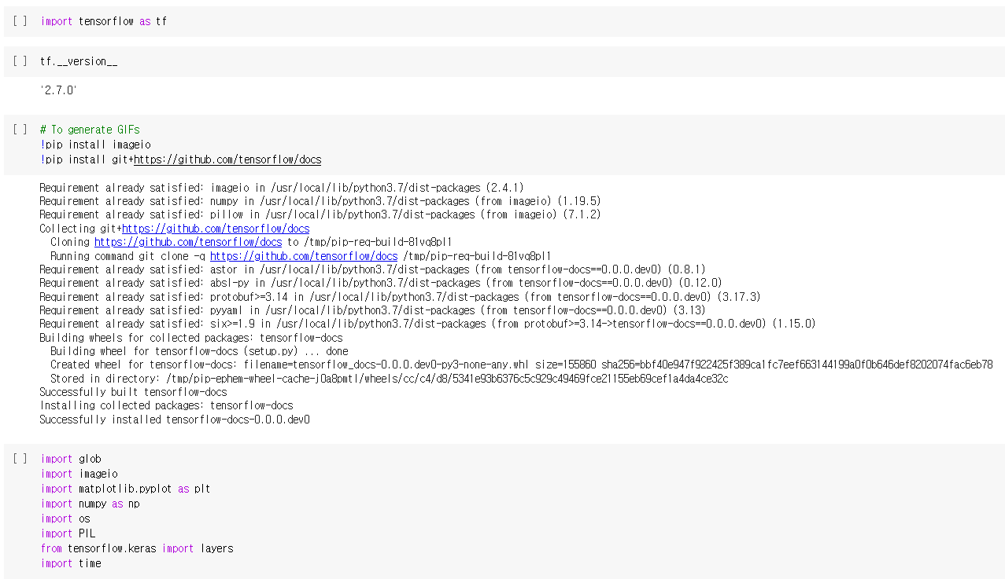

Slide 75
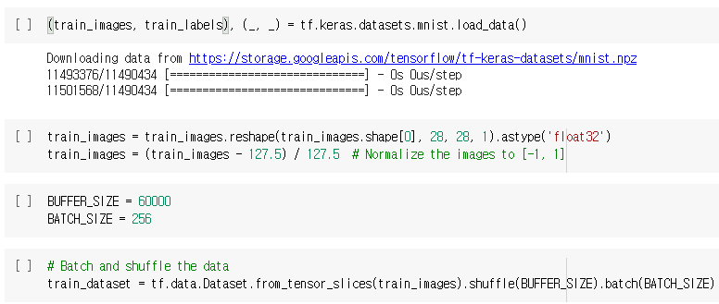

Slide 76
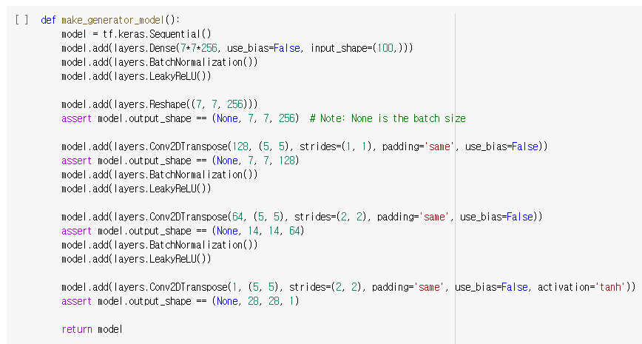

Slide 77


Slide 78


Slide 79





Slide 80



Slide 81


Slide 82


Slide 83


Slide 84


Slide 85
1. GAN은 결과가 불안정하다
기존 GAN만 가지고는 좋은 성능이 잘 안나왔다.
2. Black-box method
Neural Network 자체의 한계라고 볼 수 있는데, 결정 변수나 주요 변수를 알 수 있는 다수의 머신러닝 기법들과 달리 Neural Network은 처음부터 끝까지 어떤 형태로 그러한 결과가 나오게 되었는지 그 과정을 알 수 없다.
3. Generative Model 평가
GAN은 결과물 자체가 새롭게 만들어진 Sample 이다. 이를 기존 sample과 비교하여 얼마나 비슷한 지 확인할 수 있는 정량적 척도가 없고, 사람이 판단하더라도 이는 주관적 기준이기 때문에 얼마나 정확한지, 혹은 뛰어난 지 판단하기 힘들다.
어떻게 극복했는가?

Slide 86

1. GAN은 결과가 불안정하다
기존 GAN만 가지고는 좋은 성능이 잘 안나왔다.
100회
1000회

Slide 87
2. Black-box method
Neural Network 자체의 한계라고 볼 수 있는데, 결정 변수나 주요 변수를 알 수 있는 다수의 머신러닝 기법들과 달리 Neural Network은 처음부터 끝까지 어떤 형태로 그러한 결과가 나오게 되었는지 그 과정을 알 수 없다.
CNN 자세한 공부 필요
코드 분석 필요

Slide 88
3. Generative Model 평가
GAN은 결과물 자체가 새롭게 만들어진 Sample 이다. 이를 기존 sample과 비교하여 얼마나 비슷한 지 확인할 수 있는 정량적 척도가 없고, 사람이 판단하더라도 이는 주관적 기준이기 때문에 얼마나 정확한지, 혹은 뛰어난 지 판단하기 힘들다.
평가 방법에 대한 조사가 필요

Slide 89
GAN을 구현하기 위해서
-> DCGAN을 구현하기 위해서
-> 머신러닝에 대한 기초

Slide 90
출처
https://www.kipa.org/cpu/main.jsp
[1] https://www.sas.com/ko_kr/insights/analytics/what-is-artificial-intelligence.html
[2] https://www.sas.com/ko_kr/insights/analytics/machine-learning.html
[3] https://www.sas.com/ko_kr/insights/analytics/deep-learning.html
[4] https://terms.naver.com/entry.naver?docId=830577&cid=42344&categoryId=42344
[5] https://m.blog.naver.com/PostView.naver?blogId=with_msip&logNo=222161422280&proxyReferer=
[6] https://kr.mathworks.com/help/images/single-image-super-resolution-using-deep-learning.html
[7] https://brunch.co.kr/@sunguy2007/168
[8] https://www.koreascience.or.kr/article/JAKO202013661038246.pdf
[9] http://solarisailab.com/archives/1206
[10] https://m.blog.naver.com/windowsub0406/220883022888
[11] 과학기술정보통신부, 2019년 업무계획 , 2019.
[12] https://www.saramin.co.kr/zf_user/company-info/view?csn=NThFa2lRajFWNFhkcTFuNlRLSExXUT09\
[13] https://terms.naver.com/entry.naver?docId=651252&cid=43167&categoryId=43167
[14] https://www.qualcomm.com/
[15] https://www.etri.re.kr/korcon/sub7/sub7_0101.etri
[16] https://global.kisline.com/
[17] https://www.heartflow.com
[18] https://m.stock.naver.com/index.html#/worldstock/stock/DMRC.O/overview
[19] https://www.jobkorea.co.kr/Recruit/Co_Read/C/hutom0515/Company_name/%ED%9C%B4%ED%86%B0
[20] https://www.magicleap.com/
[21] https://www.intuitive.com/
[22] http://www.kipris.or.kr/khome/main.jsp
[23] https://www.wintelips.com/service/mai/main.wips
[24] 한국기업기술가치평가협회
[25] https://blog.daum.net/songpy80/6048445
[26] 이병기, 인공지능기술의 특허 경쟁력과 기술, 서울: 한국경제연구원, 2017.
[27] China Institute for Science and Technology Policy at Tsinghua University, China AI development report, Tsinghua University, 2018.
[28] 한국정보화진흥원, 2019년 NIA AI Index - 우리나라 인공지능(AI) 수준 조사, IT & Future Strategy, 제6호, 2019.

Slide 91
감사합니다

